Slide 1
QUILTEN
Level 3
Top fertig, und was nun?
Welches Vlies?
Verbinden der Stofflagen,
Maschinenquilten
(Straight Line, & Free Motion)
Binding-Abschluß
für Anfänger & Einsteiger
TERMIN: SAMSTAG 14:00-17:00
22.10./05.11./12.11./19.11./26.11./03.12./
10.12.
7 x 3 Std., incl. Übungsmaterial 250,00 €
max. 6 Teilnehmer
NEU im Sortiment:
Wolle & Stickgarne & Zubehör
EPP - Nähclub
English Paper Piecing
Eine uralte Handnähtechnik, in 15 min erlernt, mit wenig Materialaufwand aber dafür mit ganz viel Suchtfaktor.
Dabei kann man ganz wunderbar in netter Runde Tee/Kaffee trinken und klönen.
TERMIN:
jeden Donnerstag von 12:30-15:00 Uhr
Offener Treff für jederfraumanndivers
5,00 €/ Termin (Unkostenbeitrag)
MAI - DEZEMBER
2022
follow us
jetzt anmelden

Slide 2
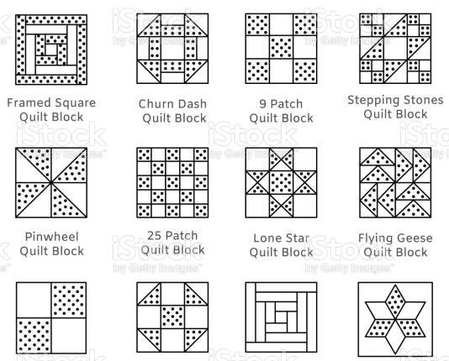
Nähmaschinen FÜHRERSCHEIN im MAI
Erste Schritte an der Nähmaschine
für blutige Anfänger ohne Näherfahrung
Einführung, Umgang mit der Nähmaschine, erste Nähprojekte und Techniken mit Spaß und Geduld
TERMIN: SAMSTAG 14:00-17:00 Uhr
07.05./14.05./21.05.
3 x 3 Std., incl. Übungsmaterial, 95,-€
max. 6 Teilnehmer
Nähschule Level 2
Level 2
Erste Schritte im Bekleidung schneidern –Umgang mit Schnittmustern
Nähen mit Jersey & Bündchen
Klamotten nähen für kleine und große Leute
TERMIN: MITTWOCH 18:0-021:00
10.08./17.08./24.08./31.08./07.09./14.09
6 x 3 Std, 165,-€, max. 6 Teilnehmer
PATCHWORK Starterkurs
Level 1
Einführung in die Patchworkwelt mit einfachen Blocks, Tipps & Tricks für einen erfolgreichen Start
TERMIN: neue Anfänger-Kurse ab 2023
8 x 3 Std., incl. Übungsmaterial, 250,- €
max. 6 Teilnehmer
Framed Square ChurnDash 9-Patch Jacob‘s Ladder
Schnupper-Nähen für Kinder (Alter: 6 -10 J.)
Wir trauen uns an die Nähmaschine,
Einführung ins Maschinennähen für Kinder
Wir nähen Kissen, Schlüsselanhänger, etc.
TERMIN: SAMSTAG 14:00 – 17:00 Uhr
04.06./11.06./18.06.
3 x 3 Std, incl. Übungsmaterial, 85,- €
max. 6 Teilnehmer
Pin Wheel Checker Board Ohio Star Flying Geese
Nähschule für Anfänger
Level 1
Basiswissen zu Material und Technik, anfängergeeignete Nähprojekte, Umgang mit Schnittmustern, etc.
TERMIN: MITTWOCH 18:0=:21:00 Uhr
19.10./26.10./02.11./09.11./16.11./23.11./
30.11./07.12.
8 x 3 Std, incl. Übungsmaterial, 215,- €
max. 6 Teilnehmer
4-Patch Shoofly Log Cabin 6 Point Star
PATCHWORK Technikkurse
Level 2
Zu jedem Termin stellen wir eine neue Technik vor, Tipps & Tricks zum Patchwork
TERMIN: SAMSTAG 14:00-18:00
13.08. BINDING
20.08. APPLIKATIONEN
27.08 FOUNDATION PAPER PIECING
03.09. RUNDUNGEN UND KREISE
10.09. RAUTEN & Y-NÄHTE
17.09. FARBLEHRE I
je 4 Std., incl. Übungsmaterial 65,-€
max. 6 Teilnehmer, einzeln buchbar
alle zusammen 365,-€
Nähmaschinen-Beratung
Probefahren inclusive
Termine nach Vereinbarung
NÄHPROJEKT
Jeans-Upcycling
(für Anfänger & Fortgeschrittene)
TERMIN: SAMSTAG 30.04. 14:00-19:00
Ideen & Methoden zur Wiedereinsatz Deiner alten Jeans
1 x 5 Std. 39,- €, max. 6 Teilnehmer
AUTHORISIERTER FACHHÄNDLER

